Slide 1
Pengenalan Teknologi Informasi (PTI)
Introduction to Information Technology

Slide 2
Hello!
I am Muzakki Ahmad
Nice to meet you all.

Slide 3
Personal Data
Name : Muzakki Ahmad
Place/Date of birth : Banjarnegara, 22 Juni 1991
Religion : Islam
Address : Plosokuning V, Minomartani, Sleman
Mobile Phone : 085 726 255 447
Email : muzakki@amikom.ac.id

Slide 4
Year | Position
2010 - 2013 | Laboratorium Asistent of STMIK Amikom Yogyakarta (Komputer Grafis, Komunikasi Data, dan Multimedia)
2010 - 2016 | Freelancer Designer dan Digital printing
2011 - Now | Developer Multimedia Interactive
2012 - Now | Analist Management Information System
2013 - 2015 | Instructor dan Staff R&D Yogya Executive School - Instructor Graphic Design - Instructor Video Editing - Instructor Multimedia Interactive - Instructor Photography dan Cinematography - Instructor Geographic Information System - Instructor Information Technology Management
2015 - 2021 | Penyusun IKPLHD Dinas Lingkungan Hidup dan Kehutanan DIY
2016 - 2021 | Penyusun IKPLHD Dinas Lingkungan Hidup Kabupaten Kulon Progo
2017 - Now | Pengajar di Universitas AMIKOM Yogyakarta
WORK EXPERIENCE

Slide 5
Kontrak Belajar
Bobot Matakuliah = 4 SKS
Jumlah Pertemuan = 14X Teori dan 14X Praktikum
Penilaian
* UTS : 15 %
* UAS : 15 %
* Tugas/Responsi : 60 %
* Presensi : 10 %

Slide 6
Materi Pengenalan Teknologi Informasi
Mata kuliah PTI berisi materi tentang gambaran umum teknologi inforasi dan perkembangannya.
Mahasiswa akan mengikuti kuliah teori untuk mempelajari gambaran teknologi informasi dan praktikum untuk mencoba langsung terlibat dalam teknologi informasi.

Slide 7
Sasaran Belajar
Capaian Wawasan
Setelah mengikuti mata kuliah PTI diharapkan mahasiswa mampu memahami secara luas gambaran Teknologi Informasi dan perkembangannya.
Capaian Kemampuan
Mahasiswa mampu mempraktekan dasar-dasar Teknologi Informasi sehingga memiliki gambaran bagaimana Teknologi Informasi bekerja.

Slide 8
Let’s begin to enjoy with our lesson
Introduction to Information Technology

Slide 9
Profession in Information Technology
Chief Information Officer (CIO)
System Analyst (Analis Sistem)
Animator
Programmer
Network Administrator
Network Security
Game Programmer
Database Administrator
Webmaster (Internet Site Spesialist)
Graphic desainer, Employer Multimedia
Computer Operator (Operator Komputer)

Slide 10

Did you know?
Apa Itu Teknologi?
Apa itu Informasi?

Slide 11

TEKNOLOGI alat yang digunakan untuk meringankan pekerjaan manusia

Slide 12
Apa itu Informasi?

Slide 13
Proses mendapatkan Informasi
Data
Kumpulan data yang diperoleh dari pengamatan.
Pengolahan
Proses mengolah kumpulan data kedalam kategori masing-masing dan menganalisis berdasarkan kebuthun.
Informasi
Hasil pengolahan data yang sudah di ubah kedalam bentuk narasi ataupun rangkaian kalimat.

Slide 14
DATA
Suatu bentuk fakta atau pengamatan yang mewakili/menggambarkan keadaan obyek.
Obyek dapat berupa tempat, orang, benda, dll.
Data dinyatakan dengan nilai (angka, deretan karakter, atau simbol) tetapi yang universal adalah yang berupa angka.
Data dapat juga berupa hal-hal yang sulit terukur; misal sifat, kondisi, situasi, ide, dll.

Slide 15
Contoh mengolah Data menjadi Informasi
Nama | Tinggi | Berat
Ali | 170 | 80
Ami | 165 | 40
Ikom | 175 | 55
Diperoleh informasi bahwa Ikom adalah anak tertinggi dari ketiga anak yang didata.

Slide 16
Cara mengolah Data menjadi Informasi
Manual
Membaca data secara manual dan di lakukan oleh manusia secara langsung.
By System
Mengolah data dengan bantuan aplikasi pengolahan data. Biasa digunakan di bidang statistik.
Artificial Intelligence
Robot yang diprogram untuk mengolah data secara otomatis.

Slide 17

Definisi Teknologi Informasi
Merupakan suatu bentuk umum yang menggambarkan setiap teknologi yang membantu menghasilkan, memanipulasi, menyimpan, mengkomunkasikan dan atau menyampaikan informasi (Sawyer, 2005)
Merupakan kombinasi teknologi komputer (hardware & software) untuk mengolah dan menyimpan informasi dengan teknologi komunikasi untuk melakukan transmisi informasi (Martin, Brown, DeHayes, Hoffer, Perkins, 2005)

Slide 18
Teknologi Informasi
Di bidang Digital Art

Slide 19
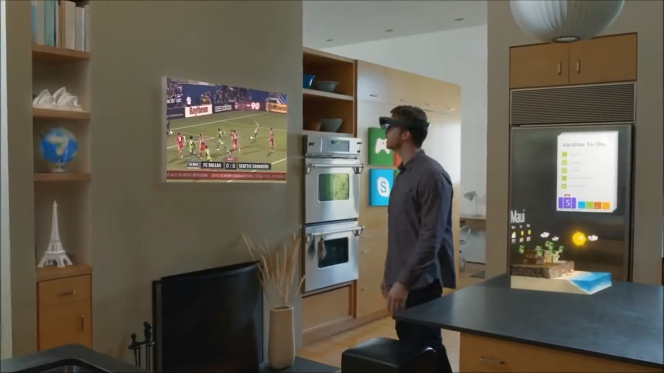

Slide 20
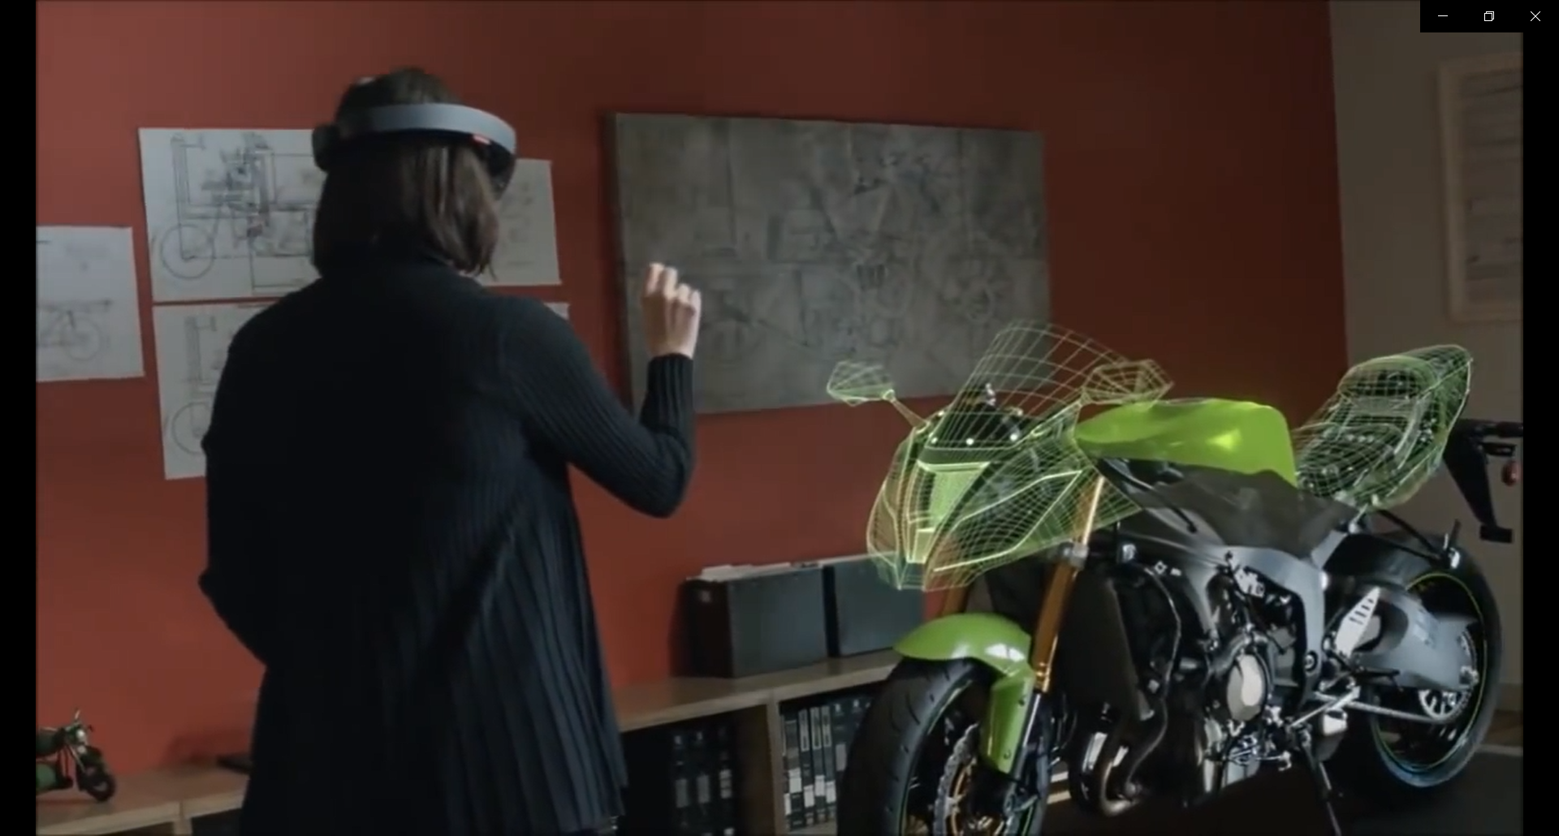

Slide 21
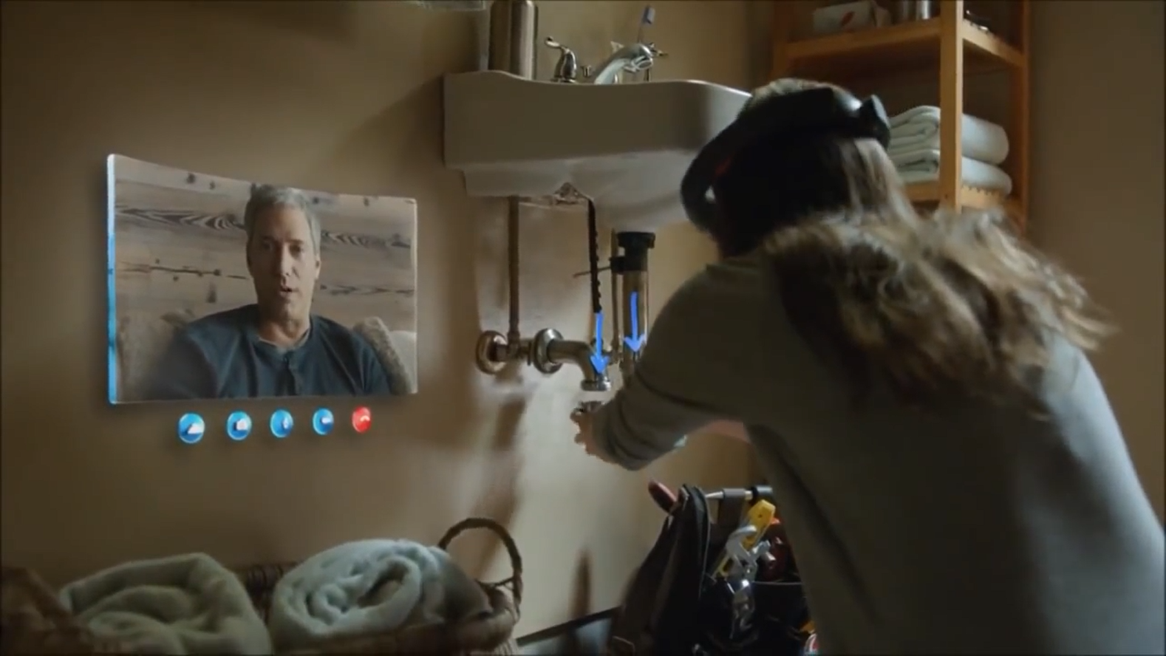
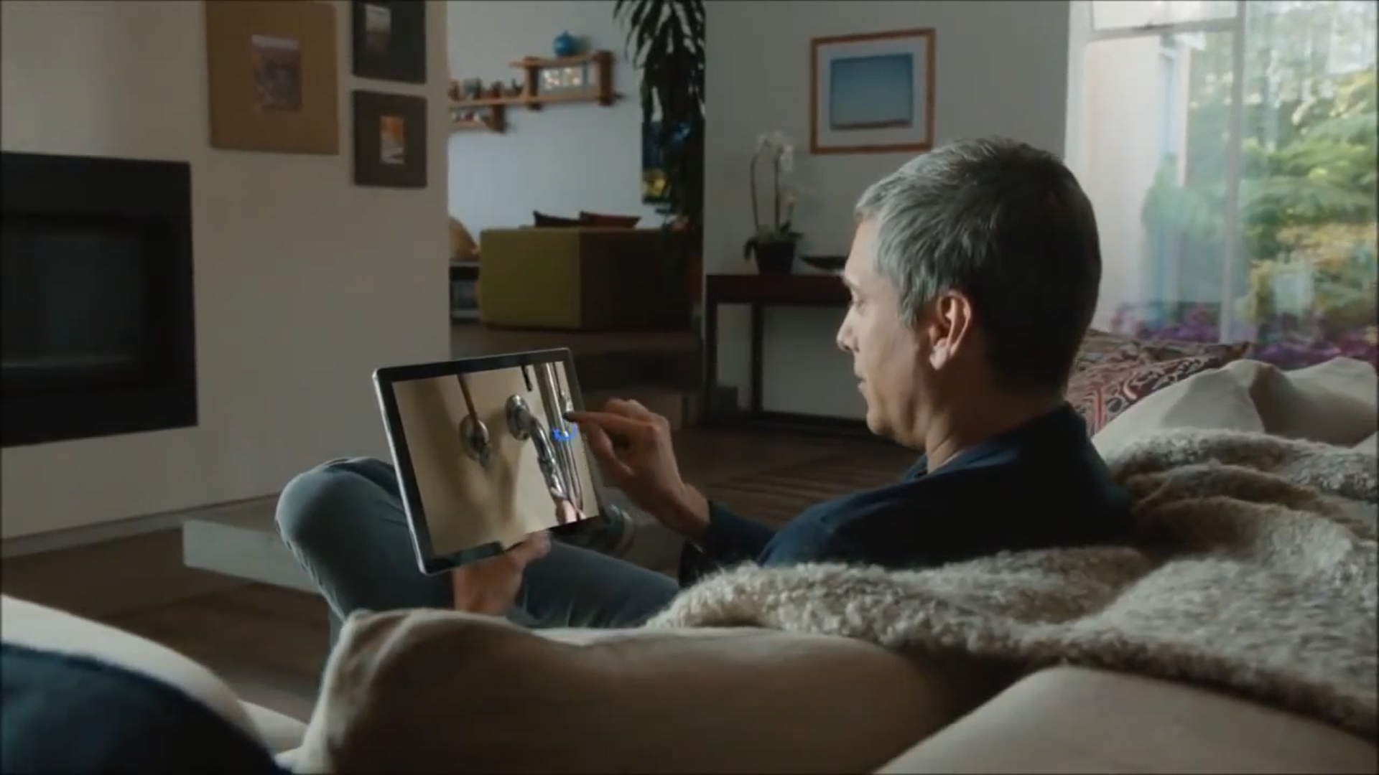
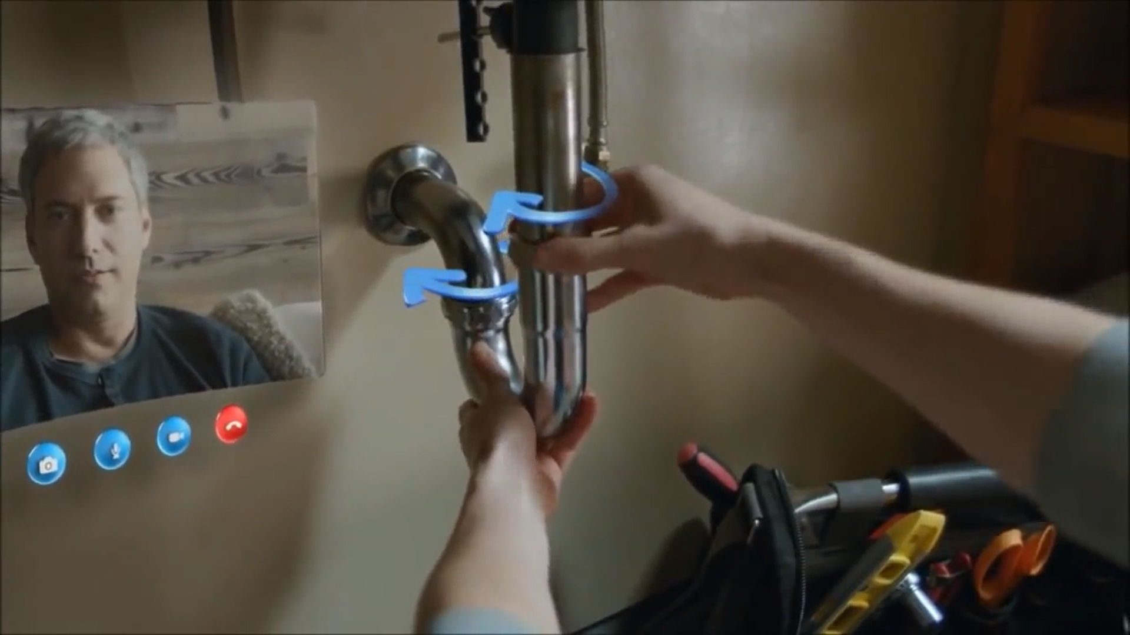
Guide
Video Interaktif

Slide 22
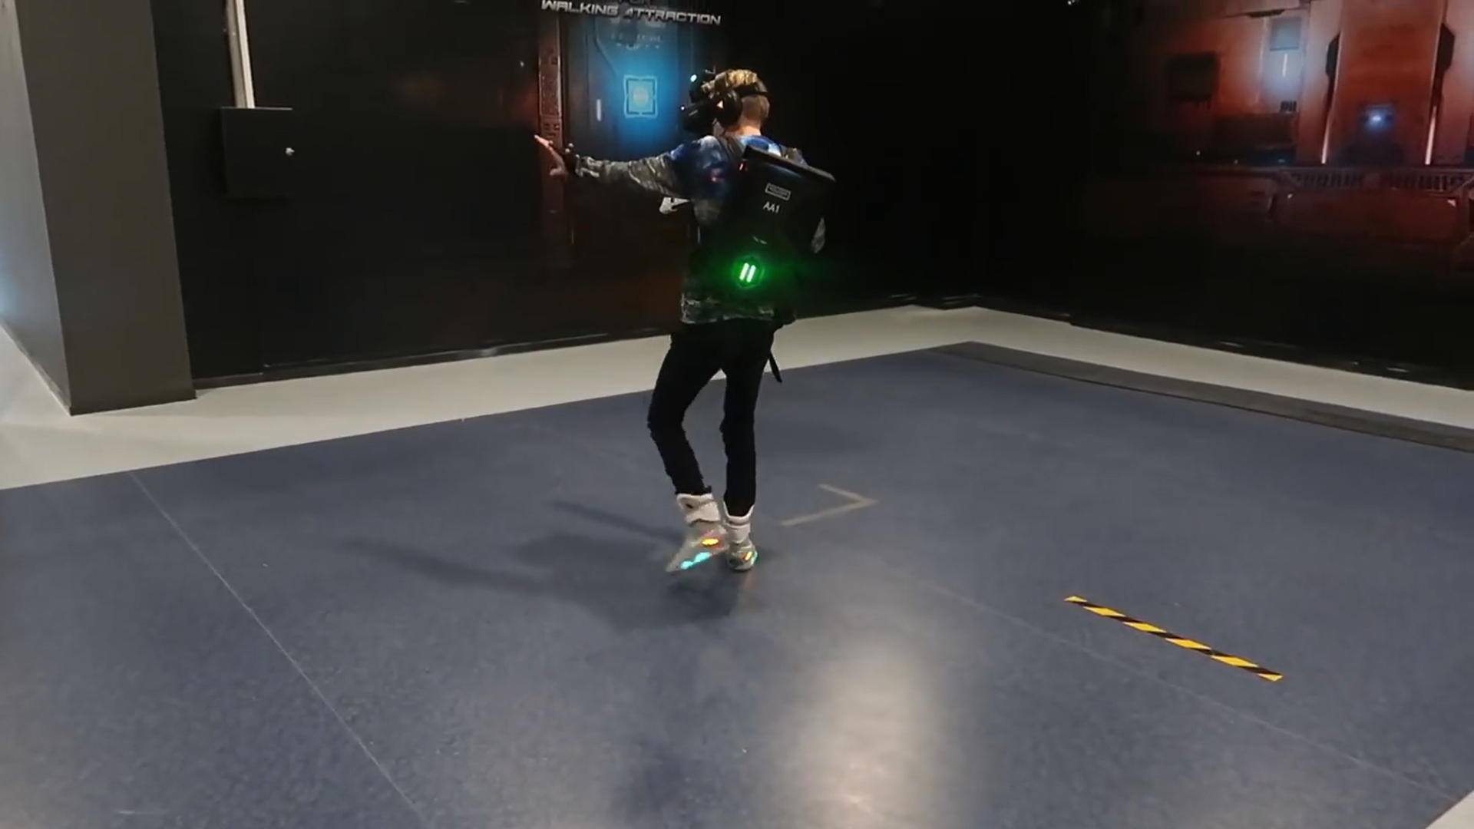

Slide 23
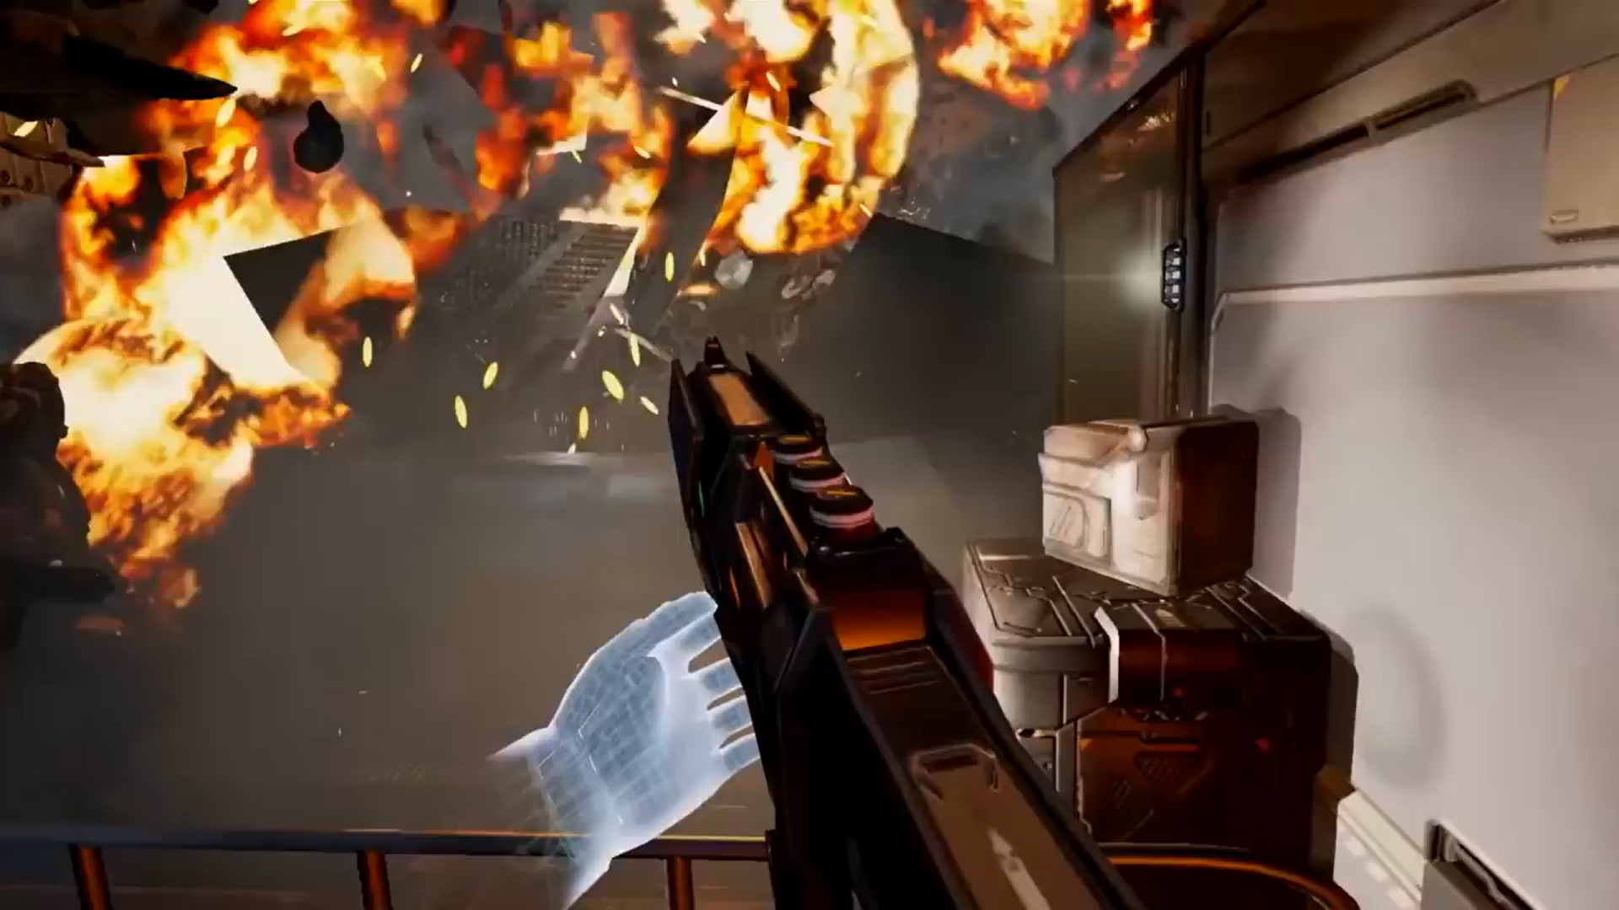

Slide 24
Thanks!

